Slide 1
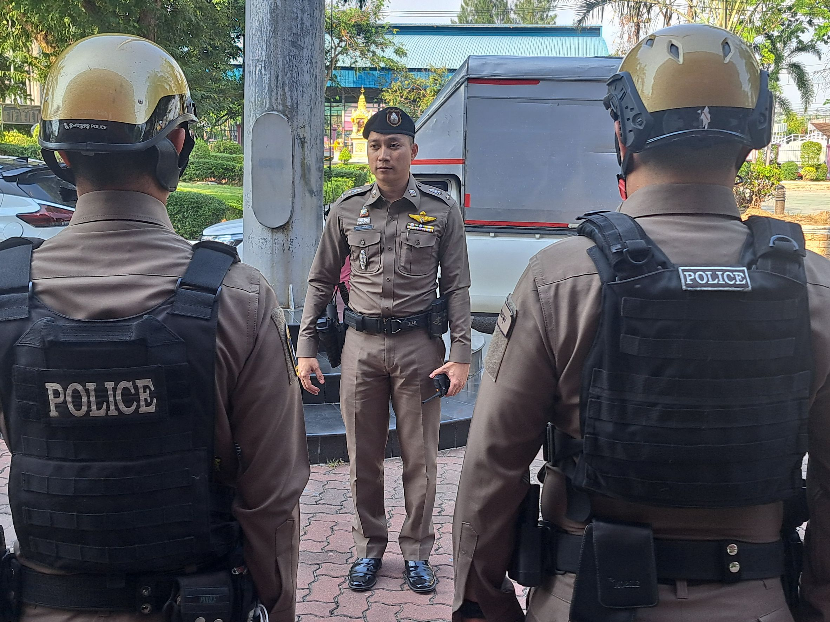
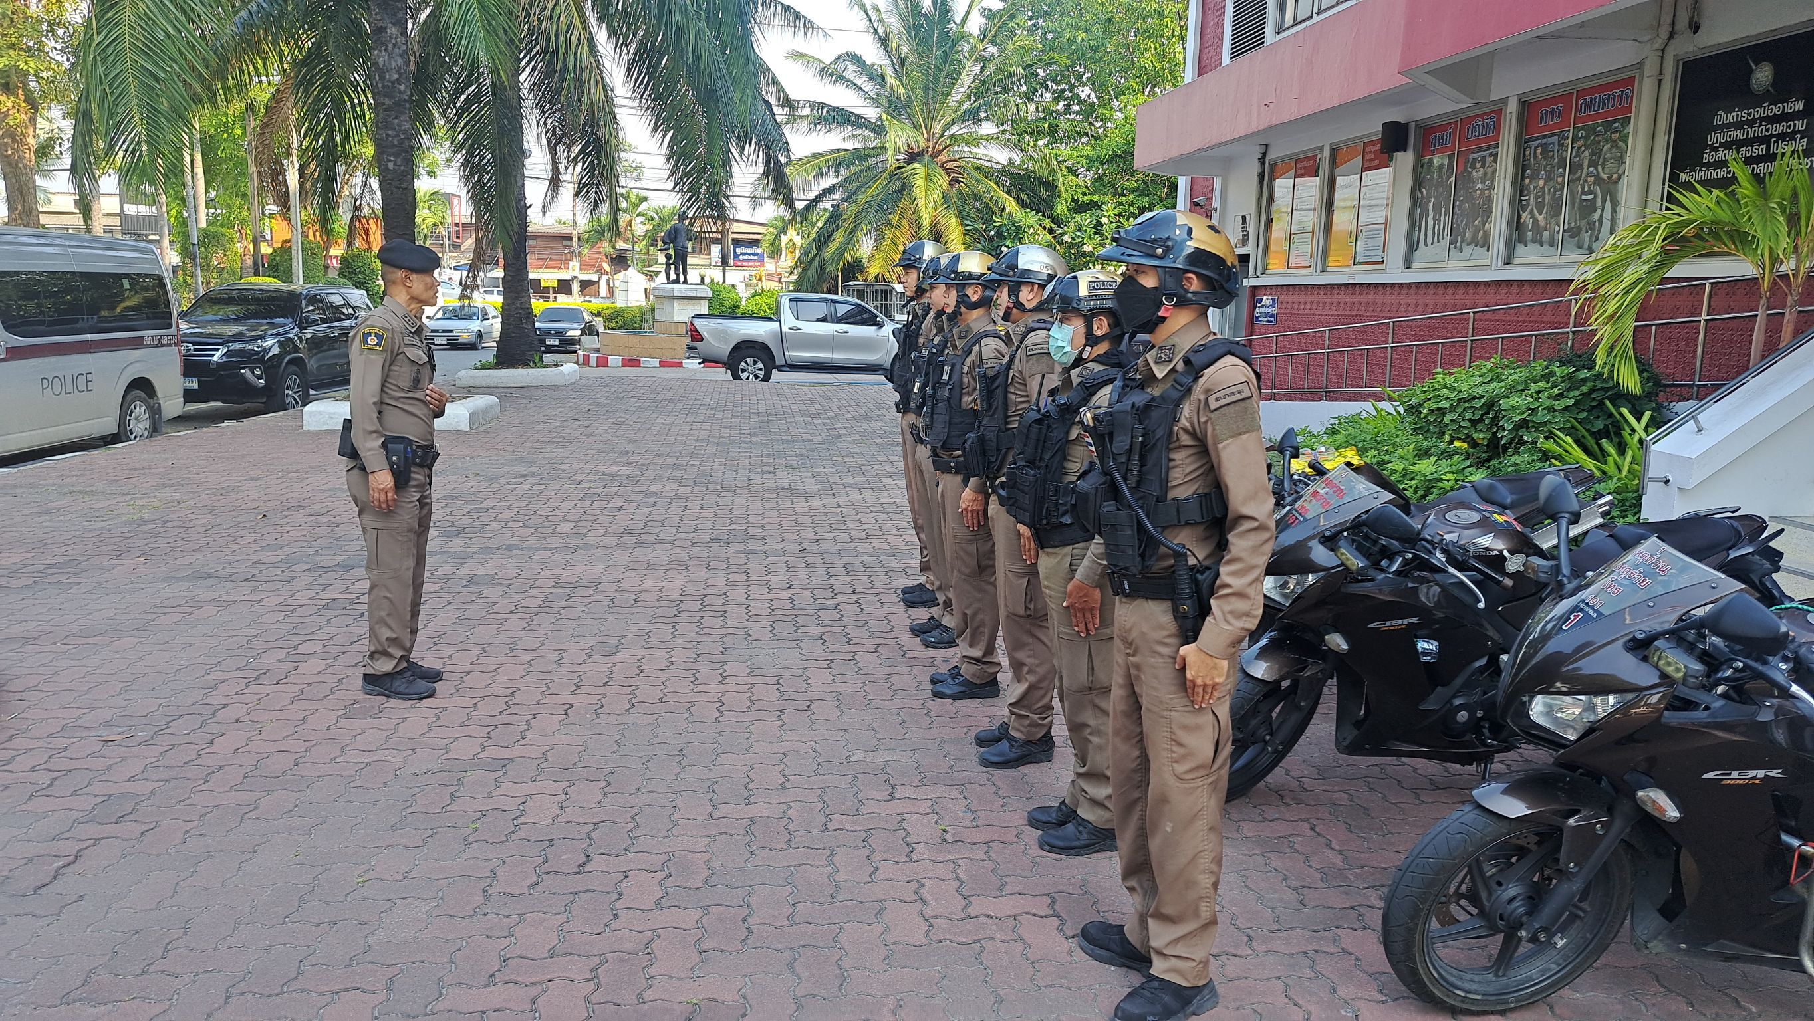
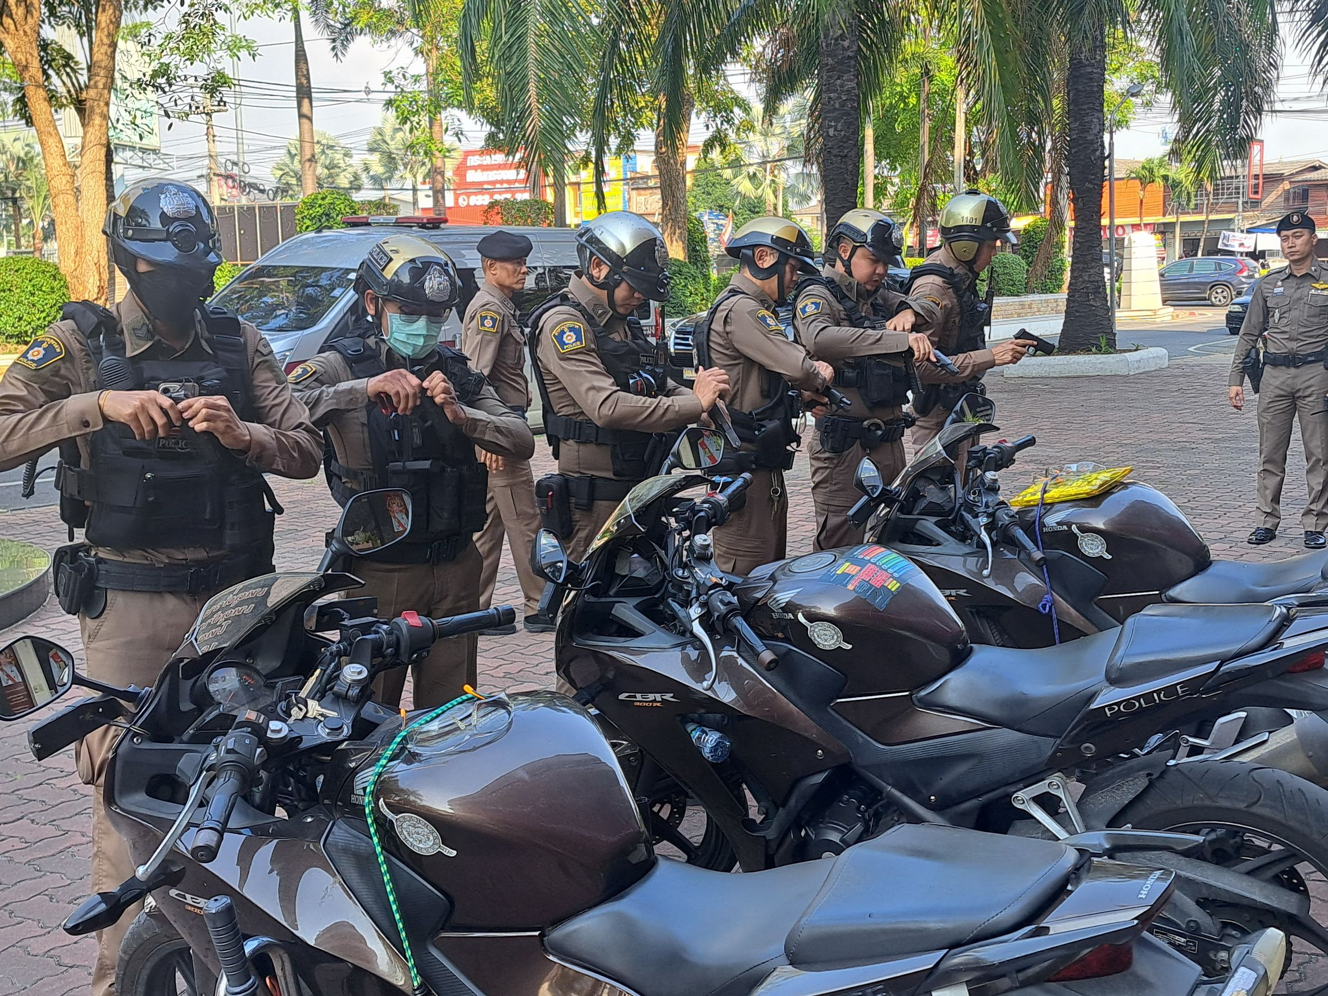
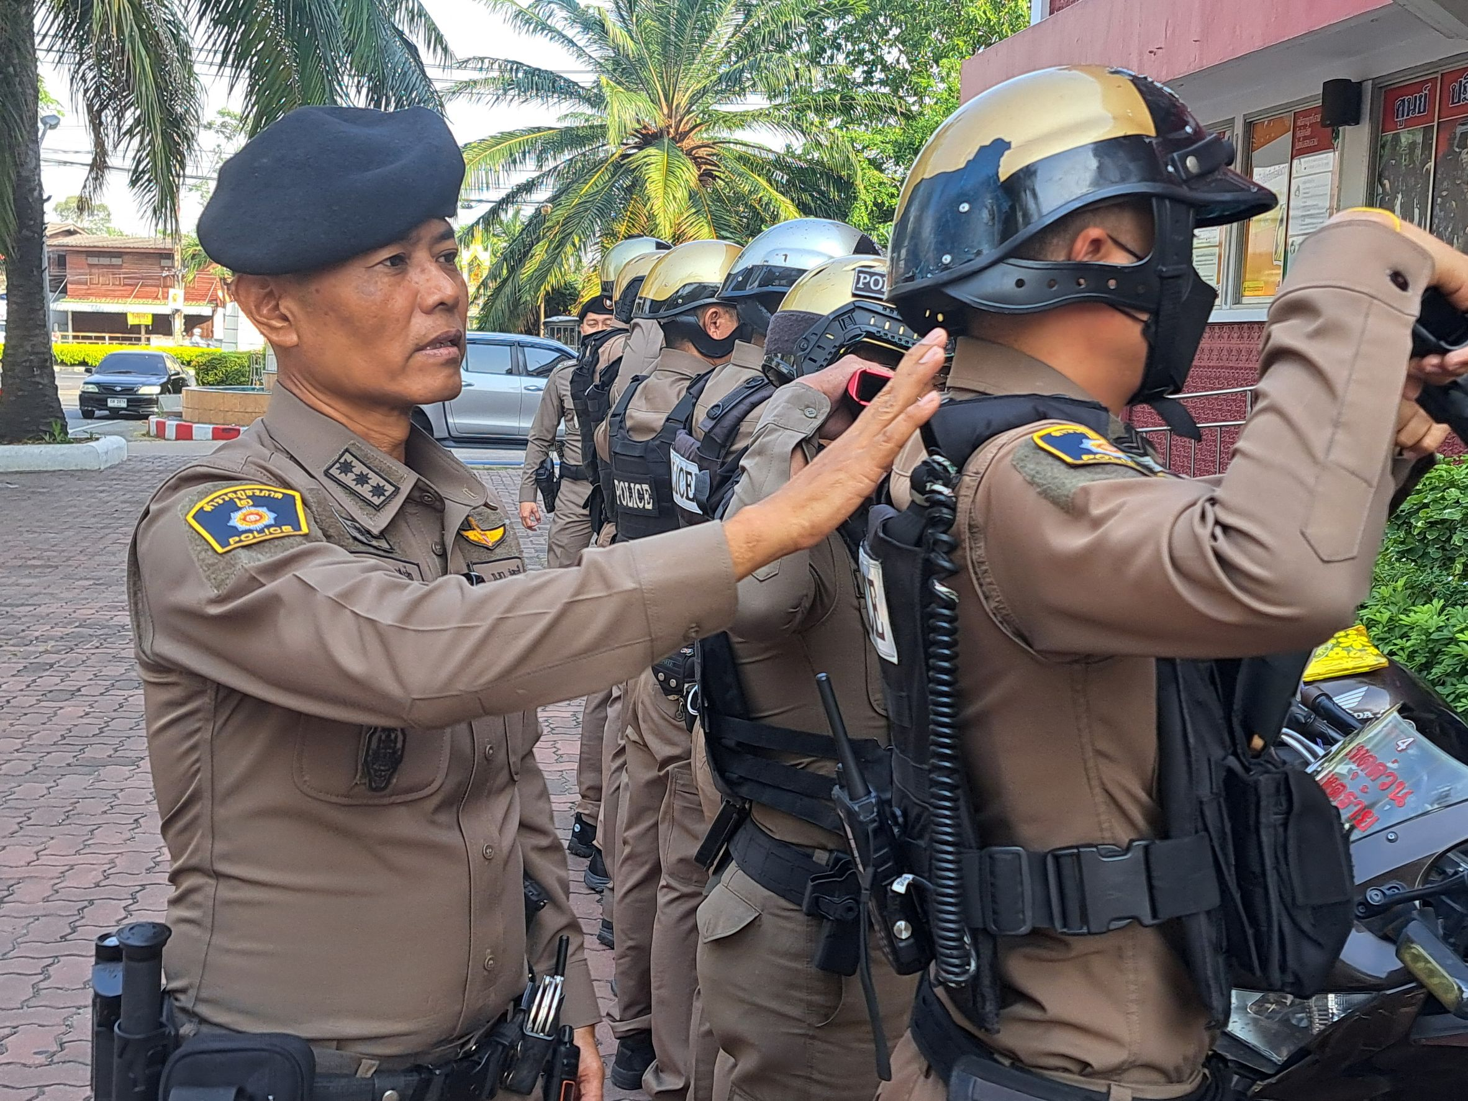
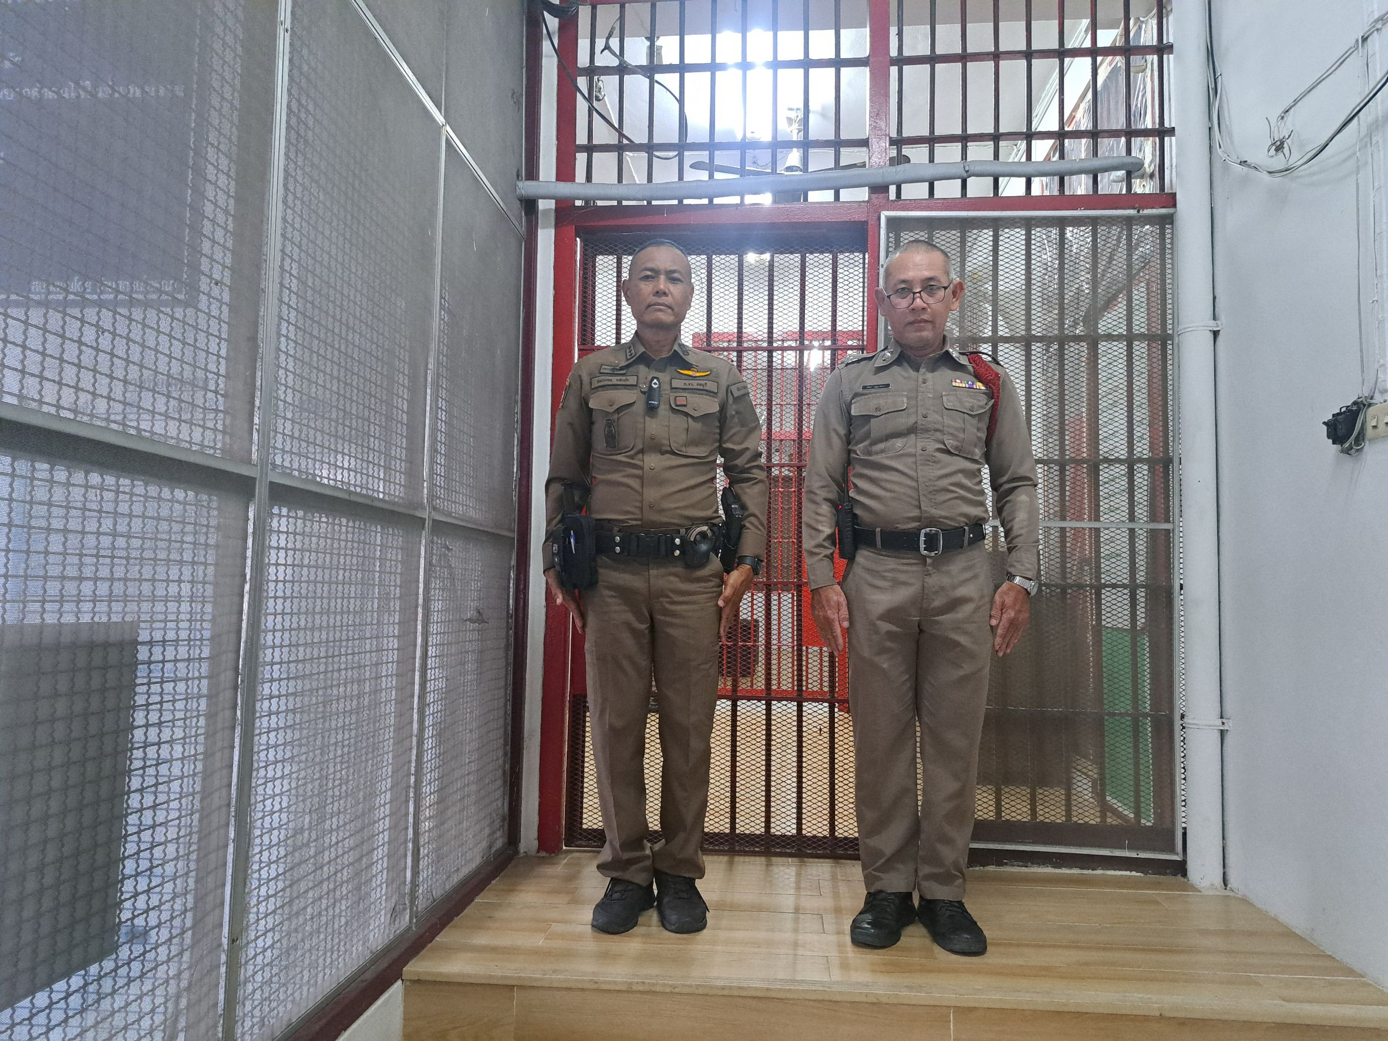
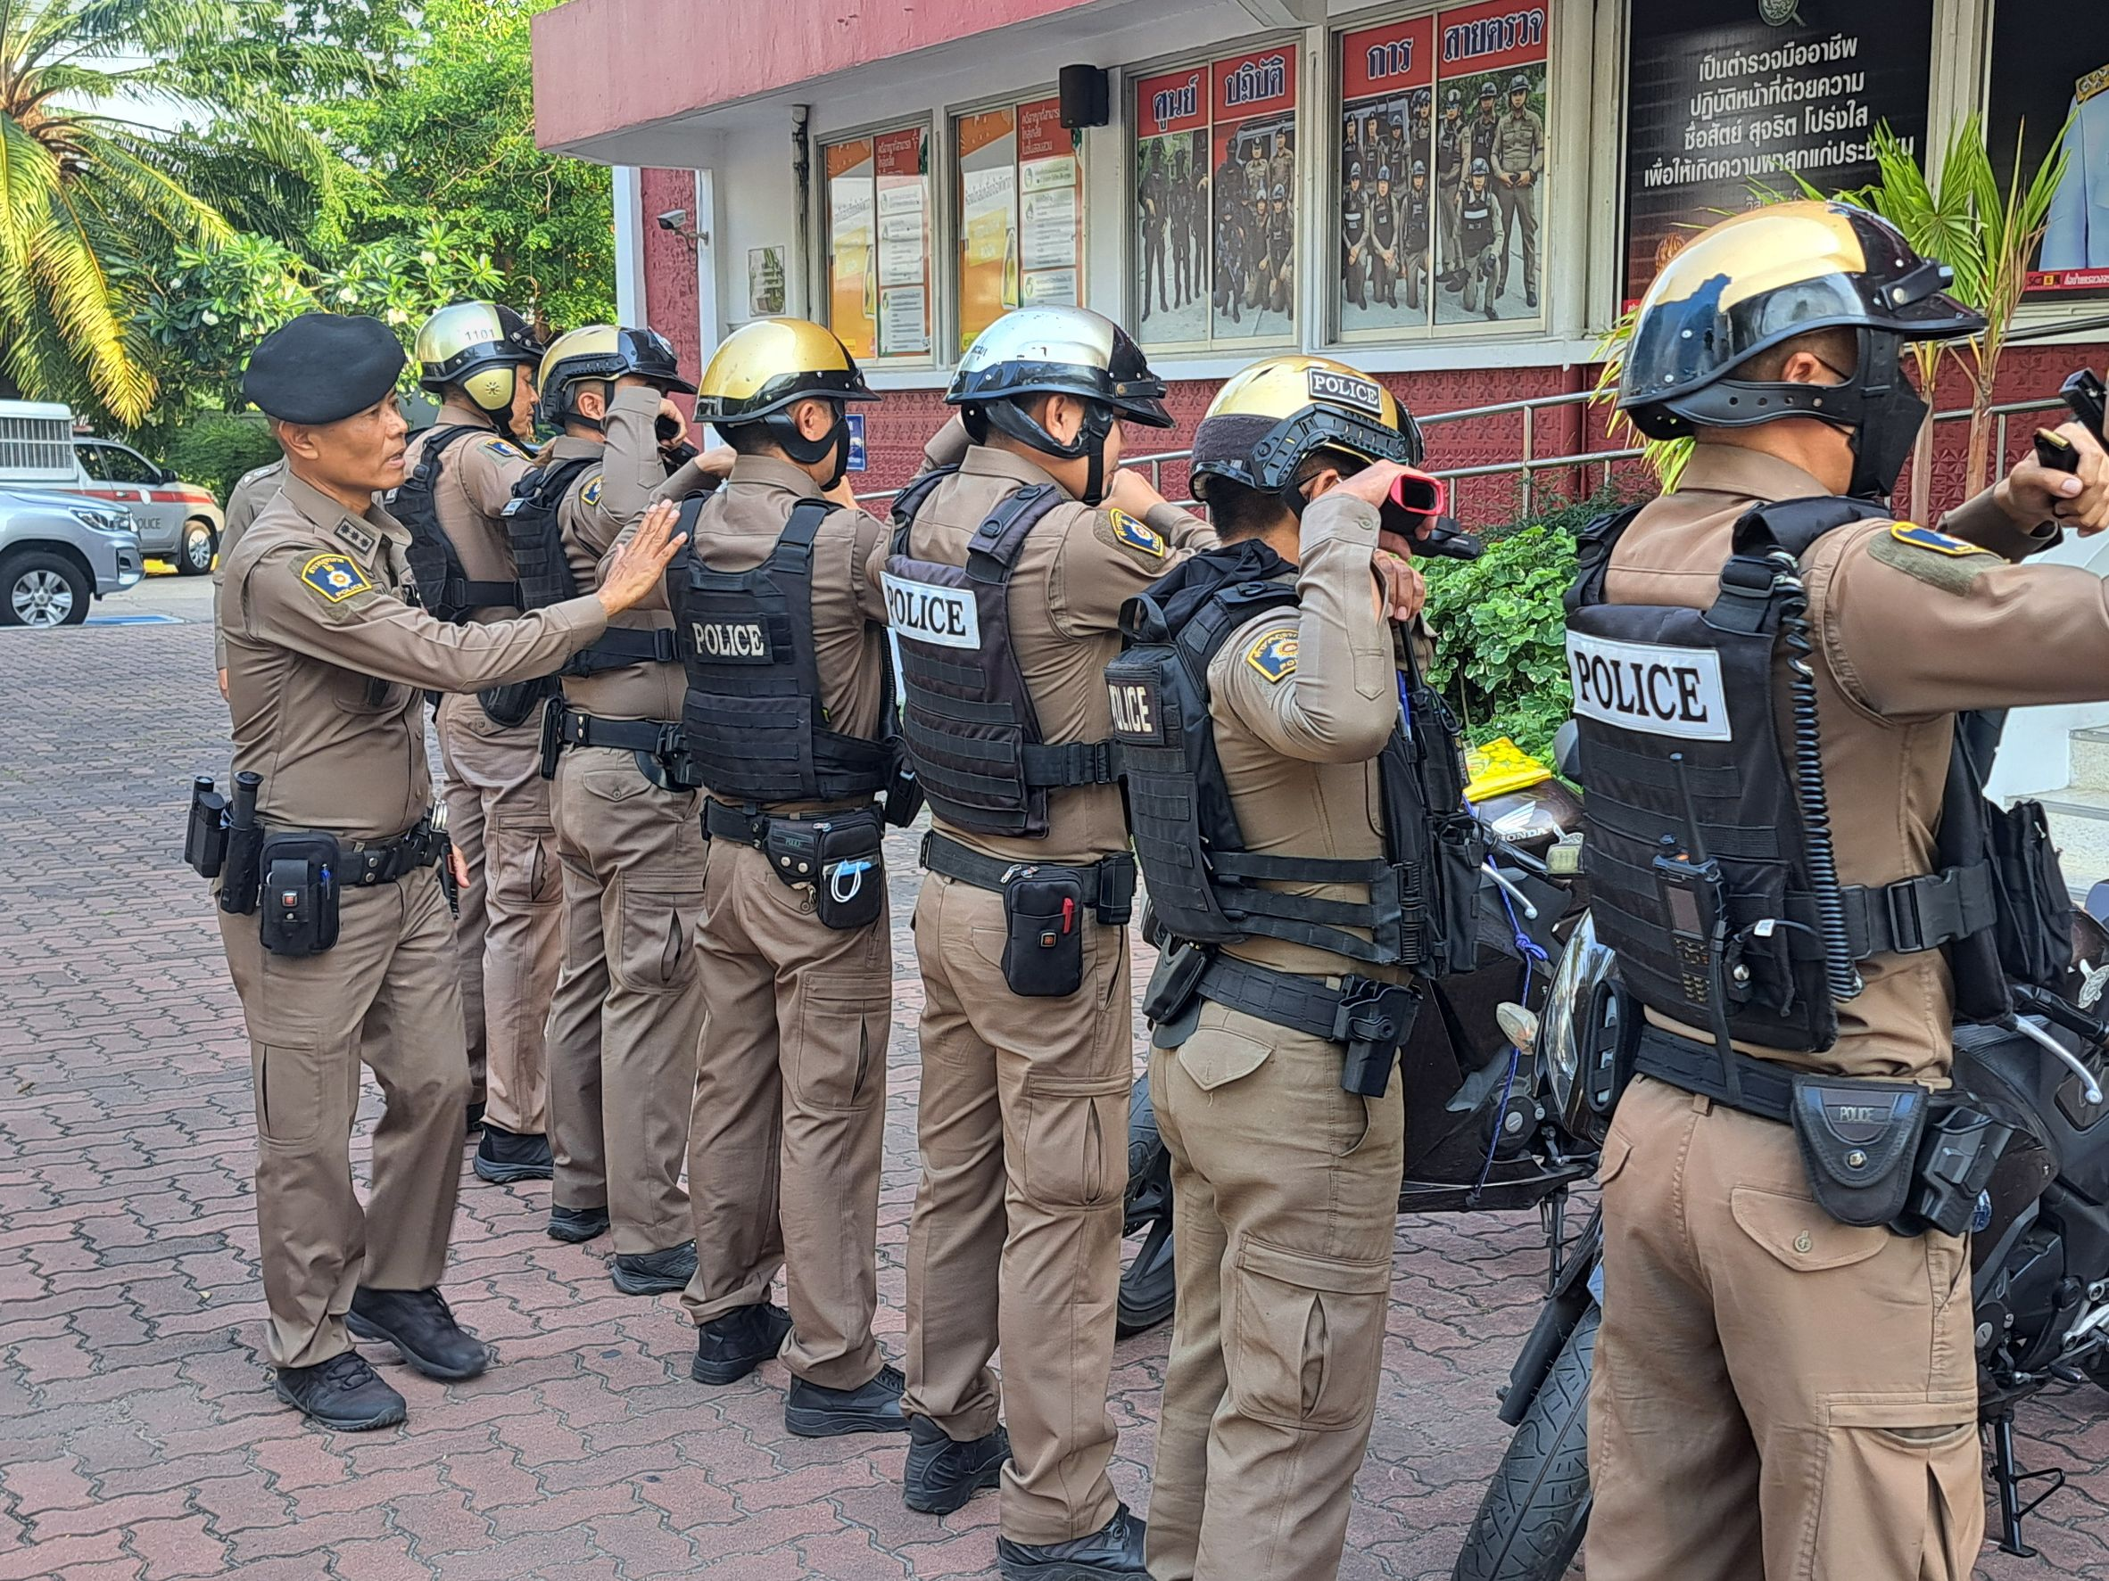
ผลการปฏิบัติงานประจำเดือน มีนาคม
ประจำปีงบประมาณ พ.ศ. 2568
สถานีตำรวจ สภ.บางละมุง
3. งานป้องกันปราปบราม
เมื่อวันที่ 3 มีนาคม 2568 พ.ต.อ.สราวุธ นาชนารถ ผกก.สภ.บางละมุง , พ.ต.ท.ศุภวัฒน์ ลัทธปรีชา รอง ผกก.ป.สภ.บางละมุง พ.ต.ท.ปกรณ์ หมื่นสีเขียว สวป.สภ.บางละมุง ร.ต.อ.คมวงกต แสงปัก รอง สวป.สภ.บางละมุง ปฏิบัติหน้าที่ ร้อยเวรบางละมุง 20อบรมปล่อยเเถว สายตรวจ ผลัดที่ 2 ผลัด 16.00 -24.00 น. ทบทวนยุทธวิธี ตรวจการแต่งกายเครื่องแบบ พร้อมอุปกรณ์ประจำกาย ยานพาหนะ ตรวจห้องควบคุม และกำชับการปฏิบัติในขณะปฏิบัติหน้าที่ ให้ประพฤติปฏิบัติตน ตามกฎหมาย ระเบียบแบบแผนของตำรวจ วินัยตำรวจ จริยธรรมของตำรวจ อย่างเคร่งครัด ทุกนายรับทราบ จึงปล่อยออกปฏิบัติหน้าที่ แต่เวลานี้ปลอดภัย ใช้วาจาสุภาพกับประชาชน

Slide 2
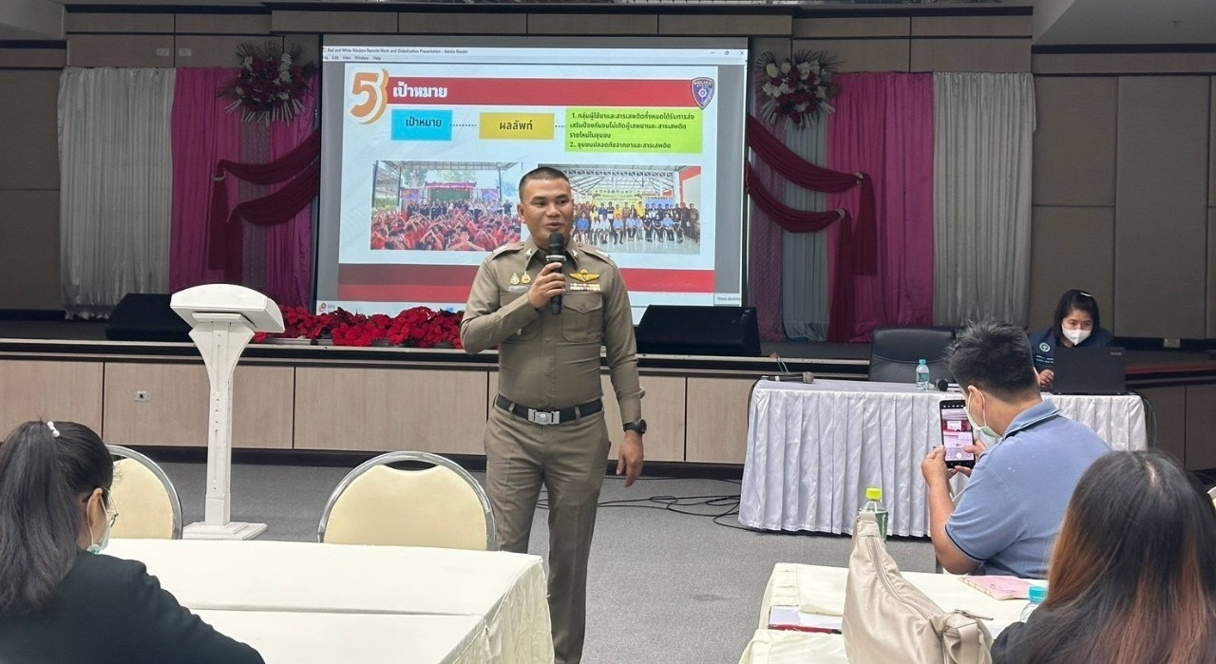
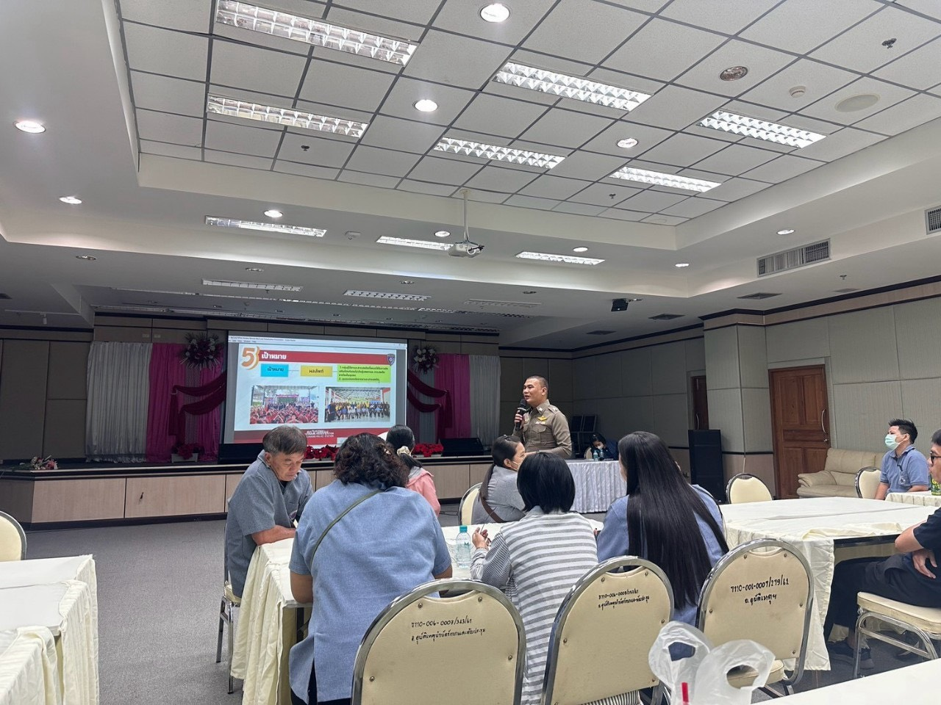
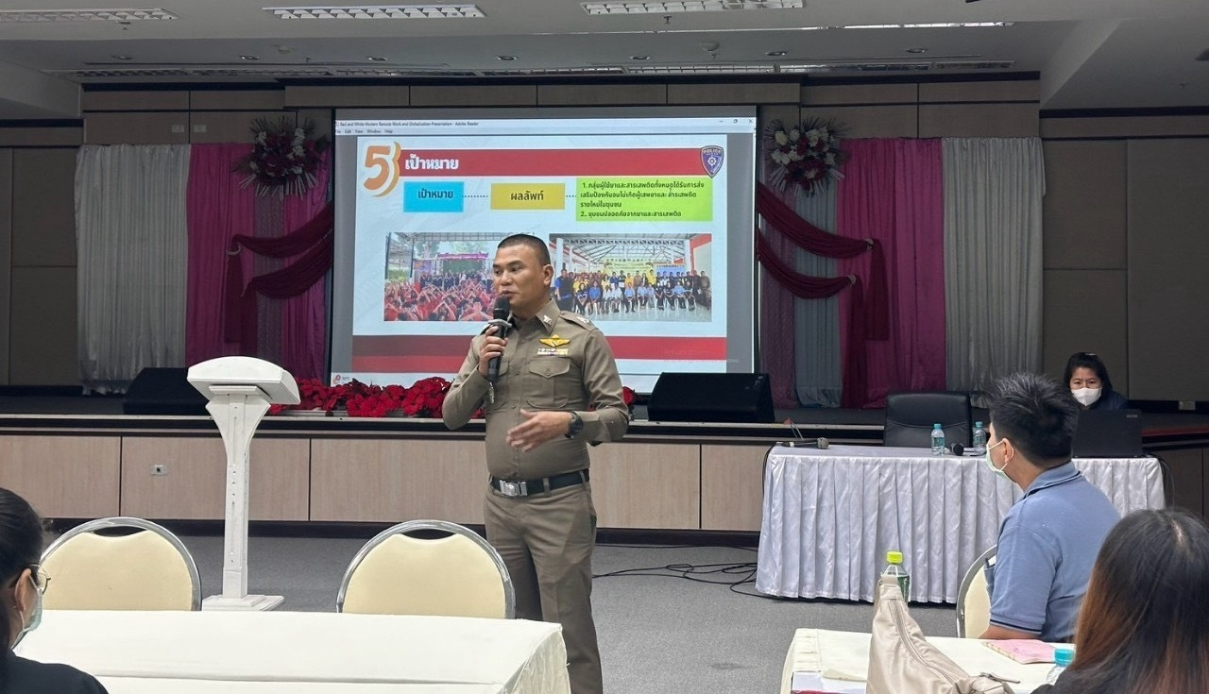
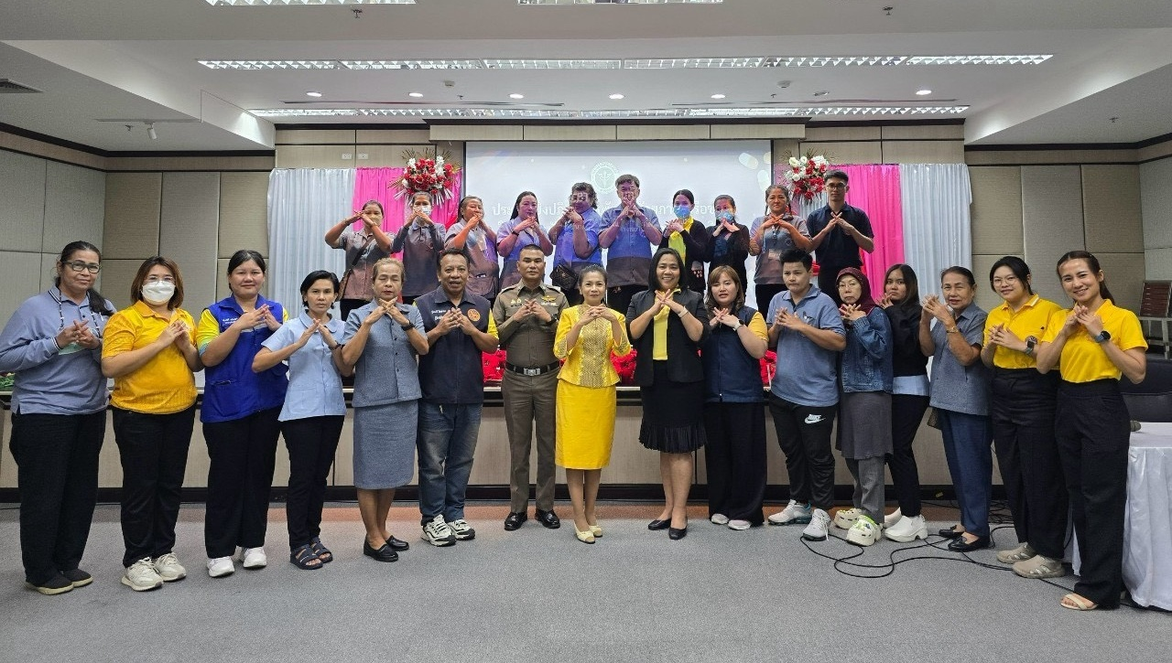
ผลการปฏิบัติงานประจำเดือน มีนาคม
ประจำปีงบประมาณ พ.ศ. 2568
สถานีตำรวจ สภ.บางละมุง
3. งานป้องกันปราปบราม
เมื่อวันที่ 10 มีนาคม 2568 พ.ต.อ.สราวุธ นุชนารถ ผกก.สภ.บางละมุง , พ.ต.ท.ศุภวัฒน์ ลัทธปรีชา
รอง ผกก.ป.สภ.บางละมุง มอบหมายให้ พ.ต.ต.สุริยา กล้าหาญ สวป.(ชส)สภ.บางละมุง เป็นวิทยากรให้ความรู้เกี่ยวกับแนวทางการขับเคลื่อน CBTx ในชุมชน ณ ห้องประชุมอินทนิล ชั้น 6 ตึกอุบัติเหตุ โรงพยาบาลพัทยาปัทมคุณ อ.บางละมุง จ.ชลบุรี ผู้ร่วมกิจกรรม 50 คน

Slide 3
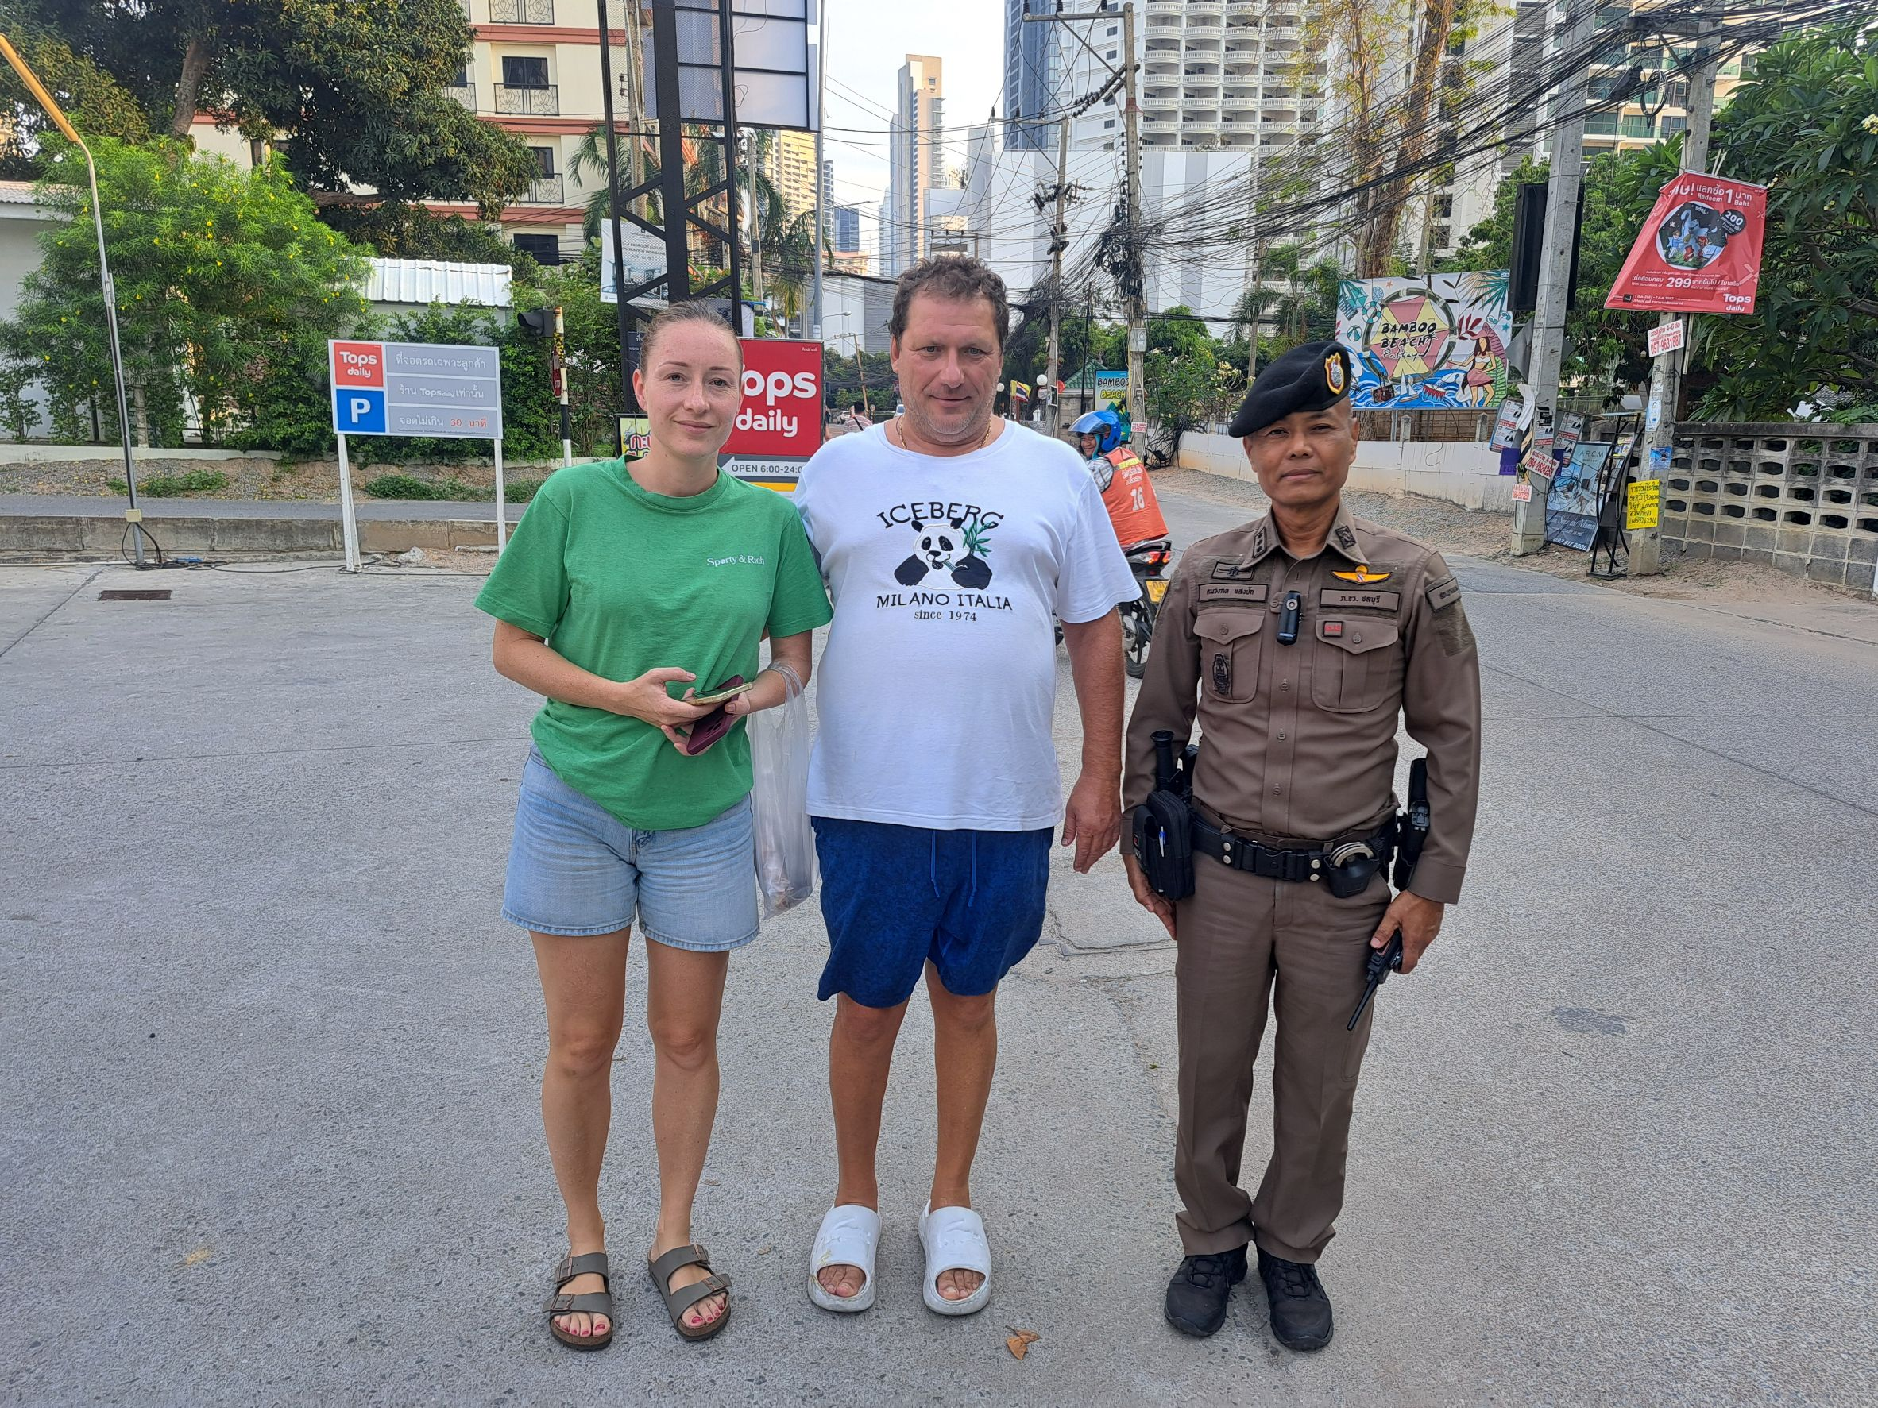
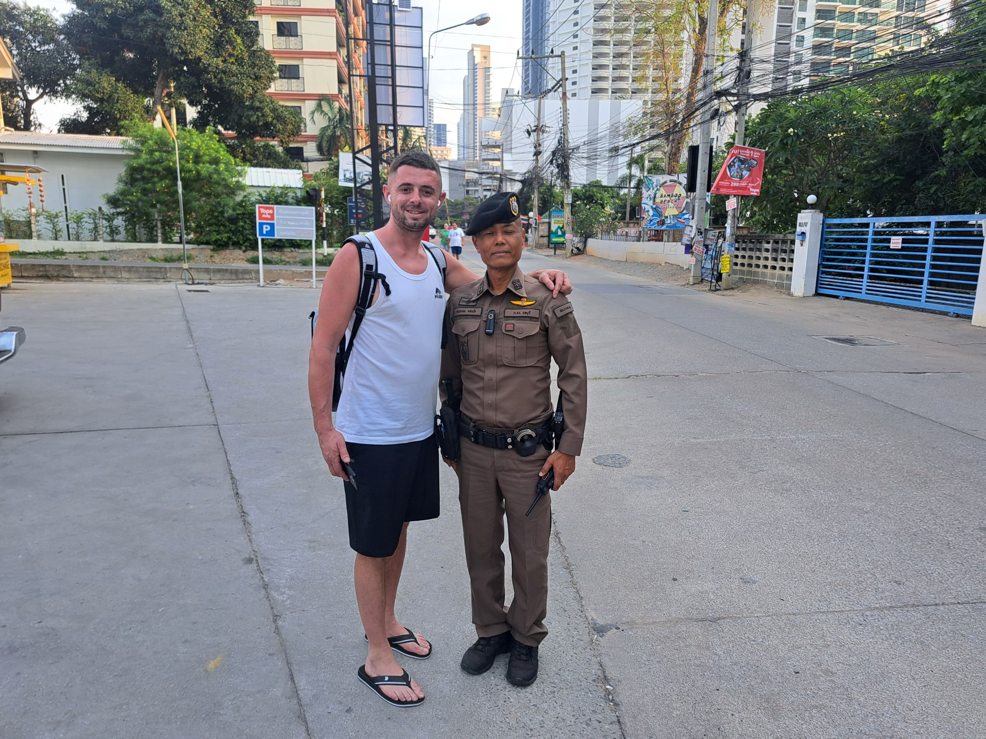
ผลการปฏิบัติงานประจำเดือน มีนาคม
ประจำปีงบประมาณ พ.ศ. 2568
สถานีตำรวจ สภ.บางละมุง
3. งานป้องกันปราปบราม
วันที่ 10 มีนาคม 2568 พ.ต.อ.สราวุธ นุชนารถ ผกก.สภ.บางละมุง , พ.ต.ท.ศุภวัฒน์ ลัทธปรีชา
รอง ผกก.ป.สภ.บางละมุง มอบมหมายร.ต.อ.คมวงกต แสงปัก รอง สวป.สภ.บางละมุง ตรวจป้องกันเหตุจุดเสี่ยง
และสถานที่ท่องเที่ยว กลางซอยนาเกลือ16 รวมทั้งประสานผู้ประกอบการ ดูแลความเรียบร้อยตามแหล่งท่องเที่ยวที่มีนักท่องเที่ยวอย่างสม่ำเสมอ สร้างความอุ่นใจ ให้นักท่องเที่ยว และผู้ประกอบการ ตามมาตรการเกี่ยวกับการป้องกันรักษาความปลอดภัยในชีวิต และทรัพย์สินของประชาชน

Slide 4
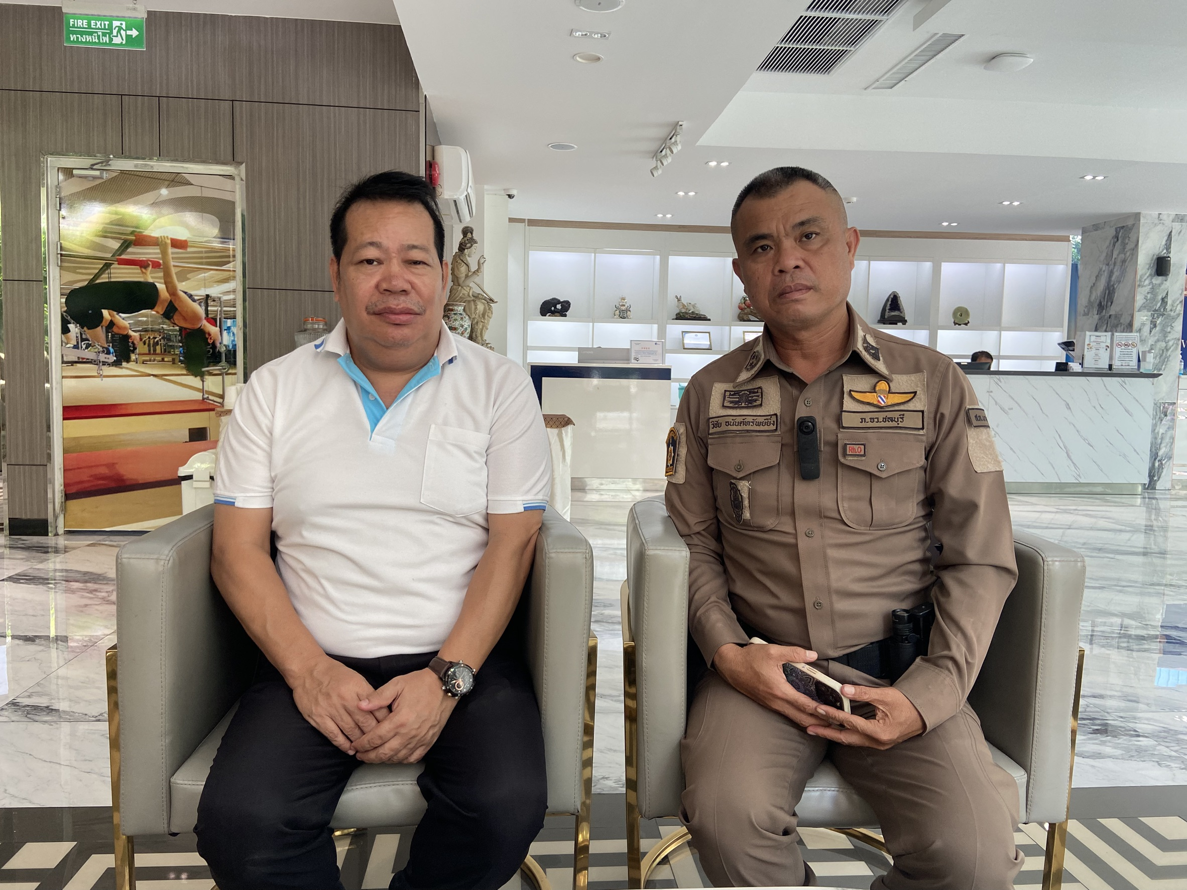
ผลการปฏิบัติงานประจำเดือน มีนาคม
ประจำปีงบประมาณ พ.ศ. 2568
สถานีตำรวจ สภ.บางละมุง
3. งานป้องกันปราปบราม
วันที่ 11 มีนาคม 2568 ภายใต้การอำนวยการของ พ.ต.อ.สราวุธ นุชนารถ ผกก.สภ.บางละมุง
พ.ต.ท. ศุภวัฒน์ ลัทธปรีชารอง.ผกก.ป. สภ.บางละมุง พ.ต.ท. ปกรณ์ หมื่นสีเขียว สวป. สภ.บางละมุง
สั่งการให้ ร.ต.อ.วิชัย อนันต์ทรัพย์ยิ่ง (บลม.20) รอง.สวป.สภ.บางละมุง ออกตรวจเยี่ยมพบปะประชาชน ตามโครงการ STOP WALK AND TALK ได้พบ ประชาชนในการ ลงพื้นที่เก็บข้อมูลบุคคลและสถานที่ D co condo นาเกลือ 14 สอบถามข้อมูลท้องถิ่นของชุมชน และปัญหาภายในชุมชนบางละมุง
- สิ่งที่ตำรวจได้แนะนำประชาชน ให้ความรู้ในด้านต่างๆ เช่น ภัยทางออนไลน์ การฉ้อโกงทางสื่อโซเชี่ยล การรับฟังปัญหาของชุมชนและแนวทางแก้ไข การให้ความรู้การมีส่วนร่วมของประชาชนในการป้องกันอาชญากรรมในชุมชน การสังเกตุจดจำตำหนิคนร้ายและพฤติกรรมบุคคลต้องสงสัย พร้อมทั้งประชาสัมพันธ์ช่องทางติดต่อของสภ.บางละมุงให้ทราบ
- ข้อมูลที่ได้หลังจากได้พบปะพูดคุย อยากให้สายตรวจออกตรวจพบปะชุมชนในเขตพื้นที่ให้บ่อยๆเพื่อป้องกันเหตุอาชญากรรมที่อาจเกิดขึ้นในพื้นที่ โดยเฉพาะช่วงกลางคืนมีนักท่องเที่ยวเดินเที่ยวตามถนนเกรงว่าจะได้รับอันตราย
- ผลการดำเนินการ ใช้รถยนต์สายตรวจเปิดสัญญาณไฟ ว.9 เพิ่มความถี่ในการออกตรวจป้องกันเหตุฯ หมั่นออกตรวจเยี่ยมชุมชน รับฟังปัญหา รีบดำเนินการแก้ไข และติดตามผลให้ประชาชนได้รับความพึงพอใจ

Slide 5
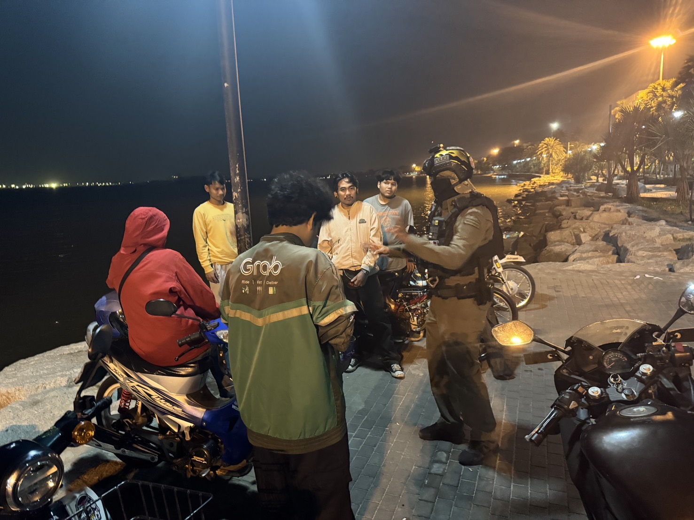
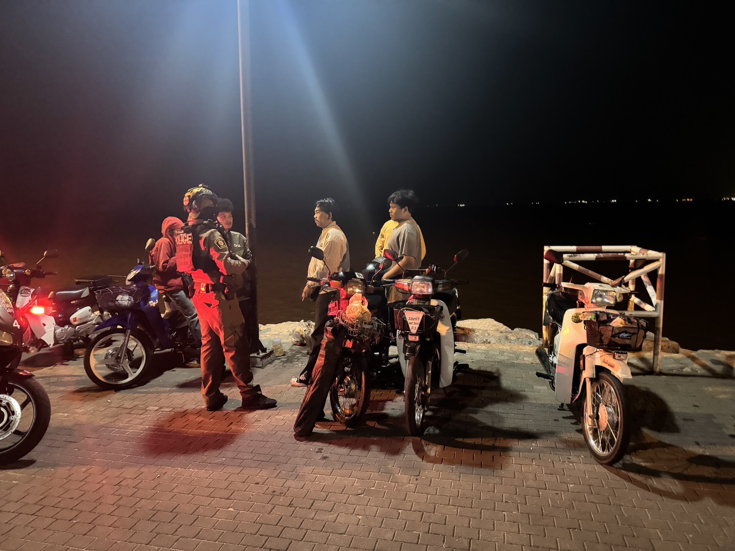
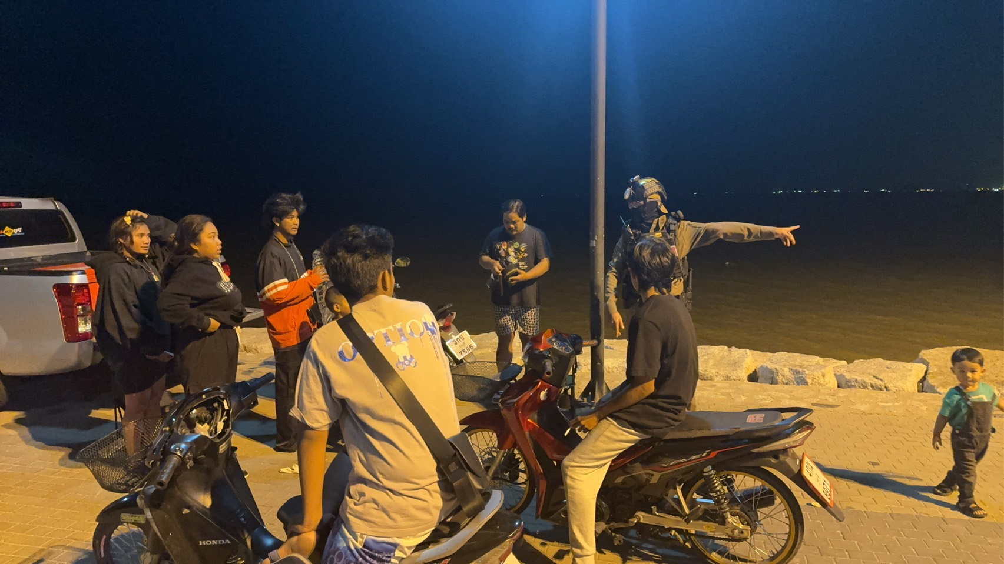
ผลการปฏิบัติงานประจำเดือน มีนาคม
ประจำปีงบประมาณ พ.ศ. 2568
สถานีตำรวจ สภ.บางละมุง
3. งานป้องกันปราปบราม
เมื่อวันที่ 21 มีนาคม 2568 พ.ต.ท.ศุภวัฒน์ ลัทธปรีชา รอง ผกก.ป.สภ.บางละมุง
พ.ต.ท.ปกรณ์ หมื่นสีเขียว สวป.สภ.บางละมุง มอบหมายให้ สายตรวจเขต 1 ด.ต.ปริญญา ถีสูงเนิน
ส.ต.ต.ชัยนนท์ รัตนวงศ์ ออกตรวจสอบการรวมกลุ่มของเด็กวัยรุ่น บริเวณหาดกระทิงลาย ได้ขอความร่วมมือให้
แยกย้ายกลับที่หมาย ตามมาตรการป้องกันอาชญากรรม (ตีวงสุรา) ตามจุดเสี่ยงต่างๆ ในพื้นที่รับผิดชอบ

Slide 6
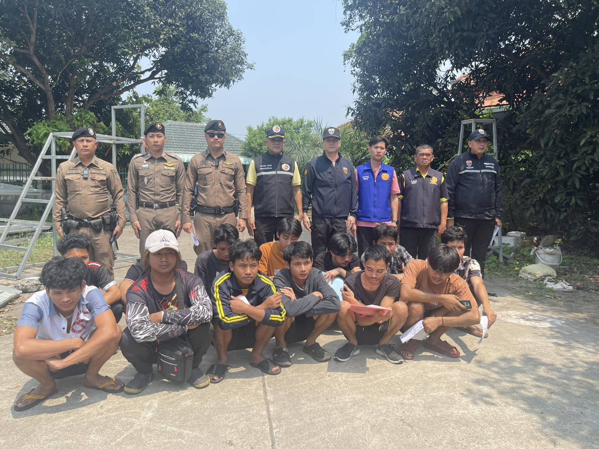
ผลการปฏิบัติงานประจำเดือน มีนาคม
ประจำปีงบประมาณ พ.ศ. 2568
สถานีตำรวจ สภ.บางละมุง
3. งานป้องกันปราปบราม
เมื่อวันที่ 25 มีนาคม 2568 ภายใต้การอำนวยการของ พ.ต.อ.สราวุธ นุชนารถ ผกก.สภ.บางละมุง
พ.ต.ท.ศุภวัฒน์ ลัทธปรีชา รอง ผกก.ป.สภ.บางละมุง พ.ต.ท.ปกรณ์ หมื่นสีเขียว สวป.สภ.บางละมุง สั่งการให้
ร.ต.ต.วียะรัตน์ มานัสสา รอง สวป.(ป.)สภ.บางละมุง สายตรวจ ตู้ยามหนองเกตุน้อย ว.4 ร่วมกับฝายปกครองภายใต้การอำนวยการนายพัชรพัชร์ ศรีธัญญานนท์ นายอำเภอบางละมุง นายฐานพ ยมจินดา ปลัดอำเภอบางละมุง หัวหน้าฝ่ายความมั่นคง นายธฤต จันทร์จรูญ ปลัดอำเภอฝ่ายความมั่นคง พ.อ.ศักดิ์ศิลป์ กำเนิดศิลป์ จนท.ปฏิบัติการฝ่ายการข่าวกอ.รมน.จังหวัดชลบุรี น.ส.สำรวมจิตร ศรีเมือง ผอ.กองสาธารณสุขและสิ่งแวดล้อม ทต.หนองปลาไหล พ.ต.ท.ธงค์ โตอนนัต์ สว.ตม.จ.ชลบุรี นายวิก เมืองกลิ่น ผู้ใหญ่บ้านหมู่ที่ 4 ต.หนองปลาไหล และผู้มีส่วนเกี่ยวข้อง ร่วมกันตรวจสอบ ตามข้อร้องเรียนของเทศบาลตำบลหนองปลาไหล กรณีประชาชนได้รับผลกระทบกลิ่นเหม็นกัญชาภายในซอยแกรก 1/1 เบื้องต้นพบว่าสาเหตุกลิ่นกัญชามาจากการประกอบกิจการของบริษัท หงส์เจิ้ง จำกัด ตั้งอยู่เลขที่ 159/1 ม.4 ต.หนองปลาไหล อ.บางละมุง จ.ชลบุรี ได้ร่วมกันตรวจสอบ โดยมีนายทรงวิทย์ ไทซิง เป็นเจ้าของ และเป็นผู้เช่าสถานที่ดังกล่าวนำเข้าไปตรวจสอบ ผลการตรวจสอบภายในอาคารพบ 1.ห้องปลูกต้นกํญญา 2.ห้องปลูกต้นกัญชา พร้อมช่อกัญชา
3.พบแรงงานชาวพม่า จำนวน 13 ราย เบื้องต้นจากการตรวจสอบใบอนุญาตการปลูกกัญชา อยู่ระหว่างการตรวจสอบของฝ่ายสาธารณสุขอำเภอบางละมุง ส่วนแรงงานต่างด้าว ตม.ชลบุรี นำไปตรวจสอบที่ตม.พัทยา เบื้องต้นอนุญาตไม่ตรงกับนายจ้าง และไม่แจ้งที่พักให้ตรวจคนเข้าเมืองทราบ

Slide 7
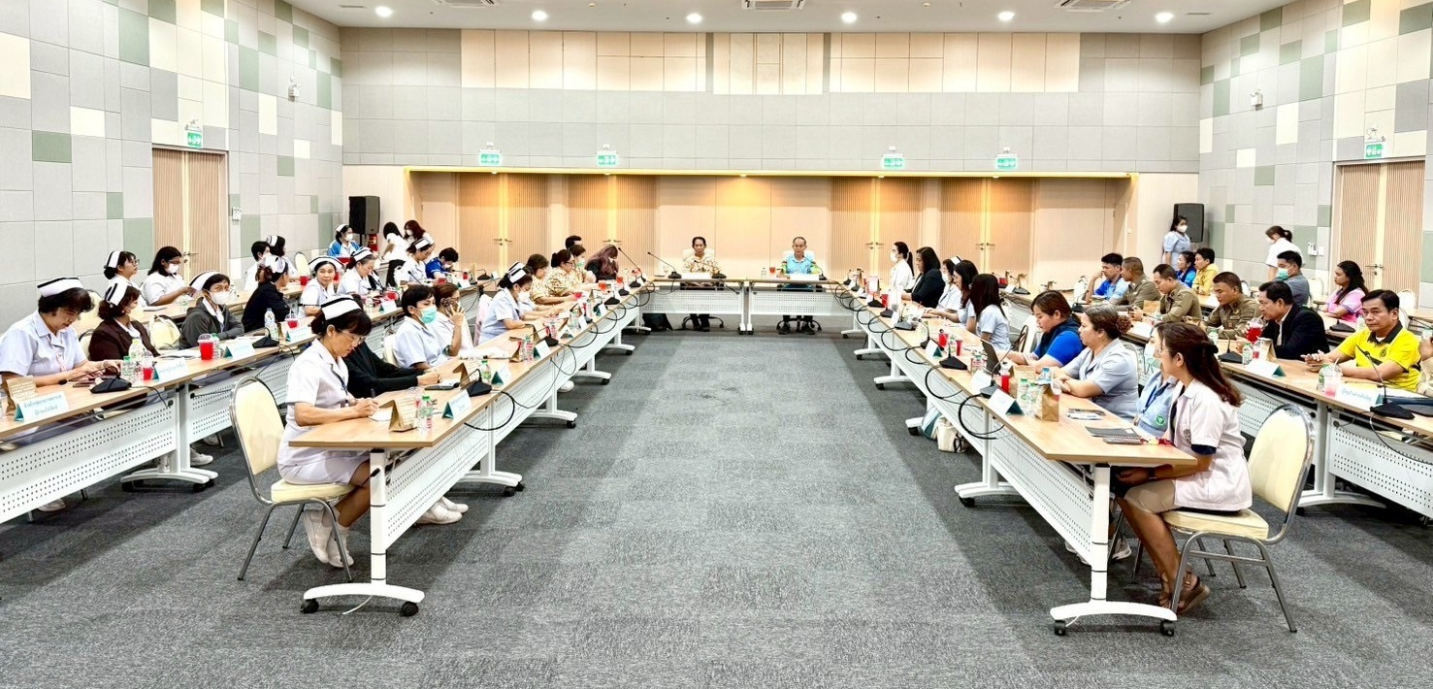
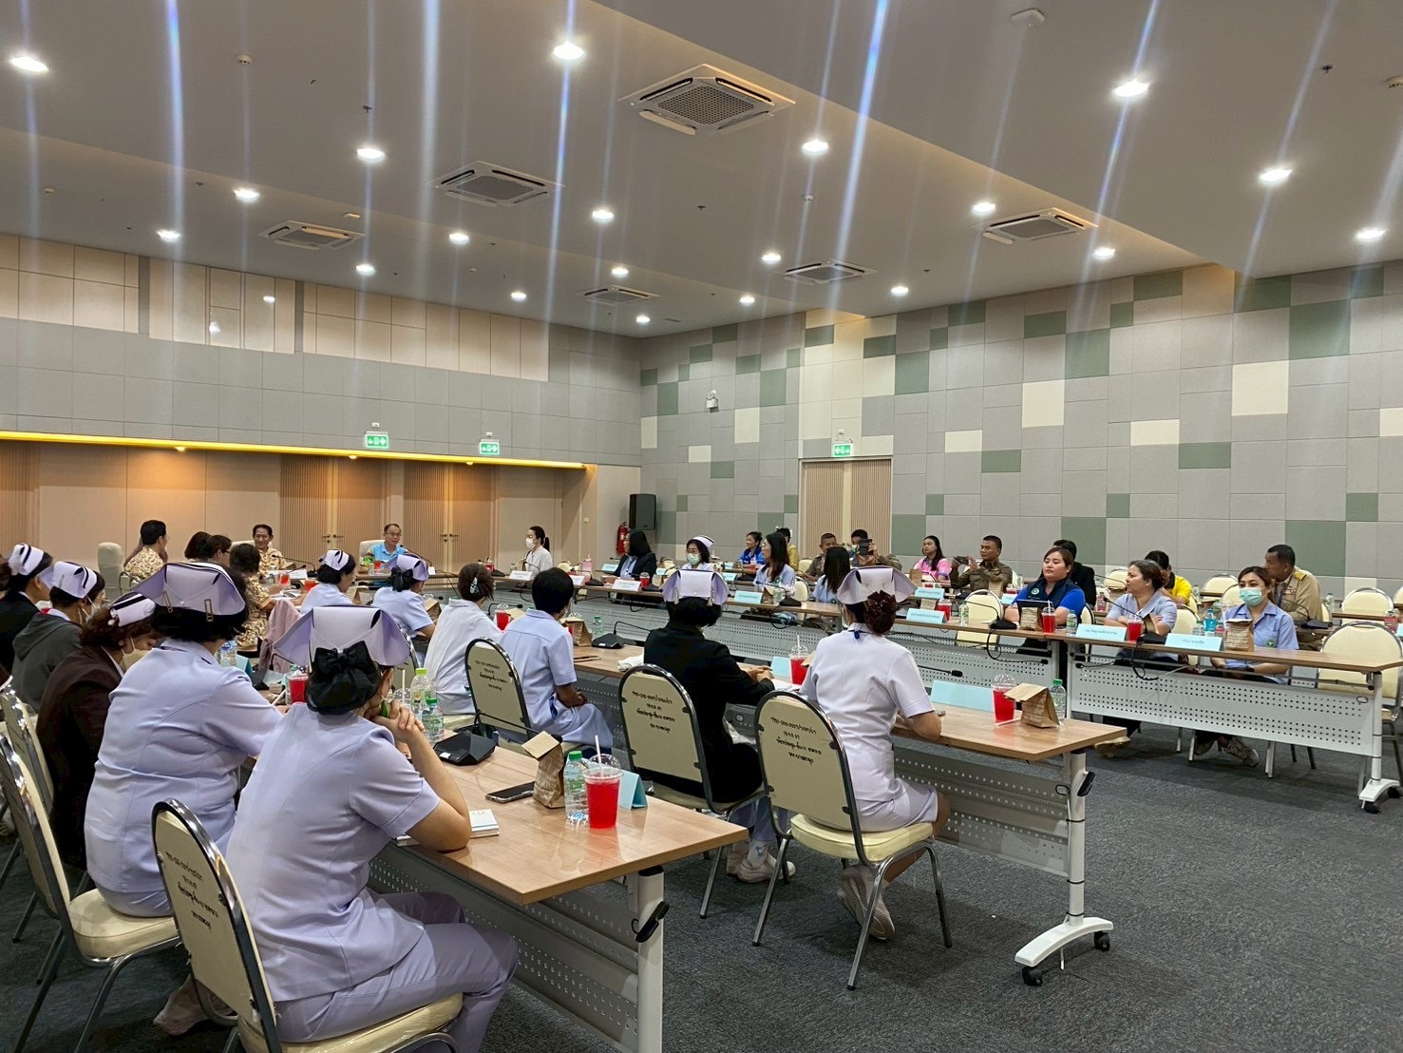
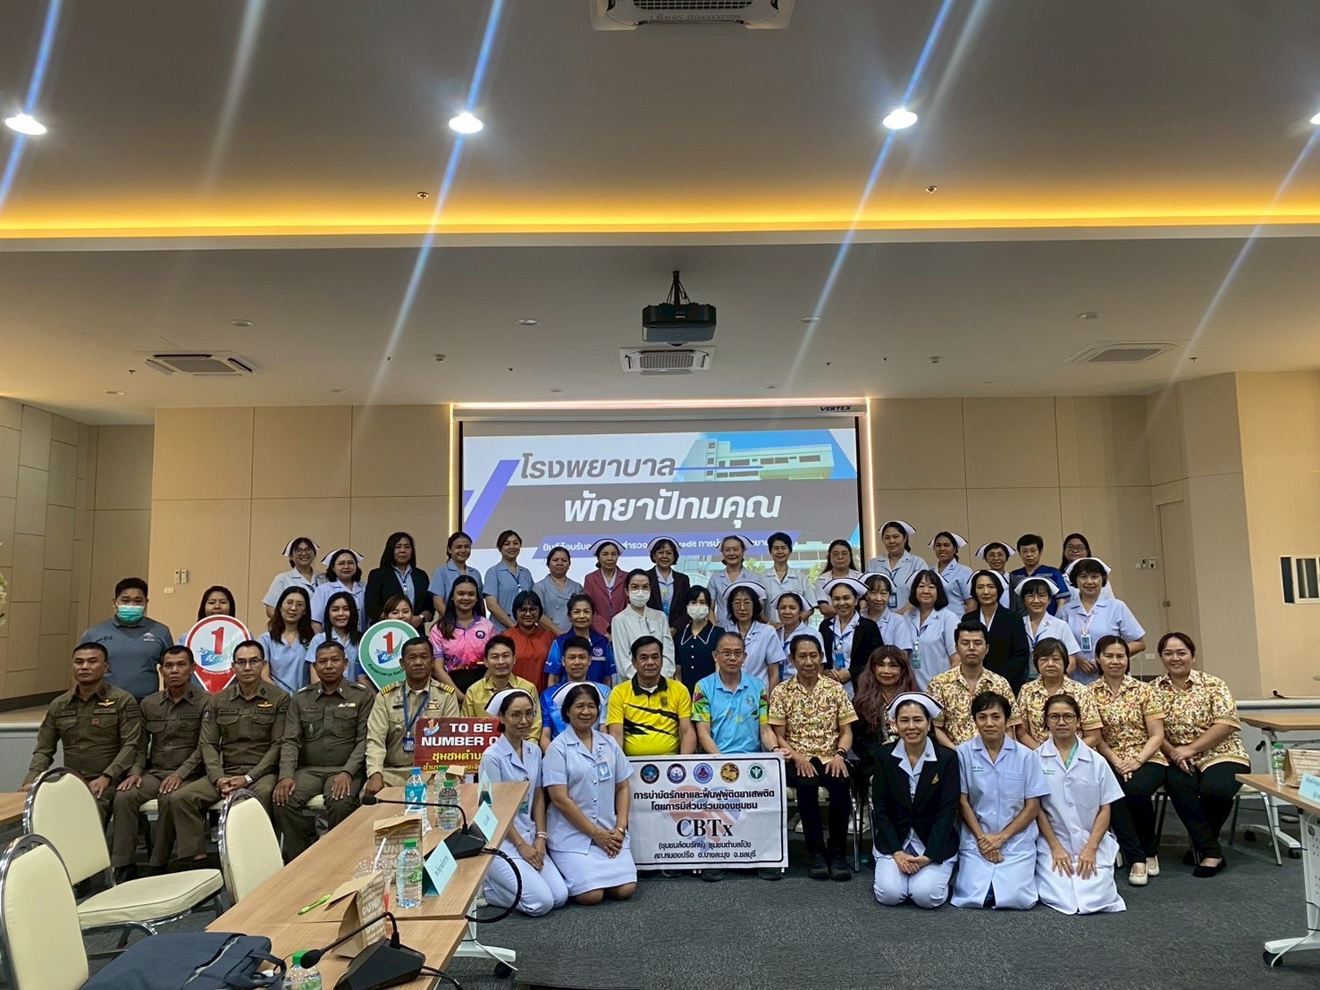
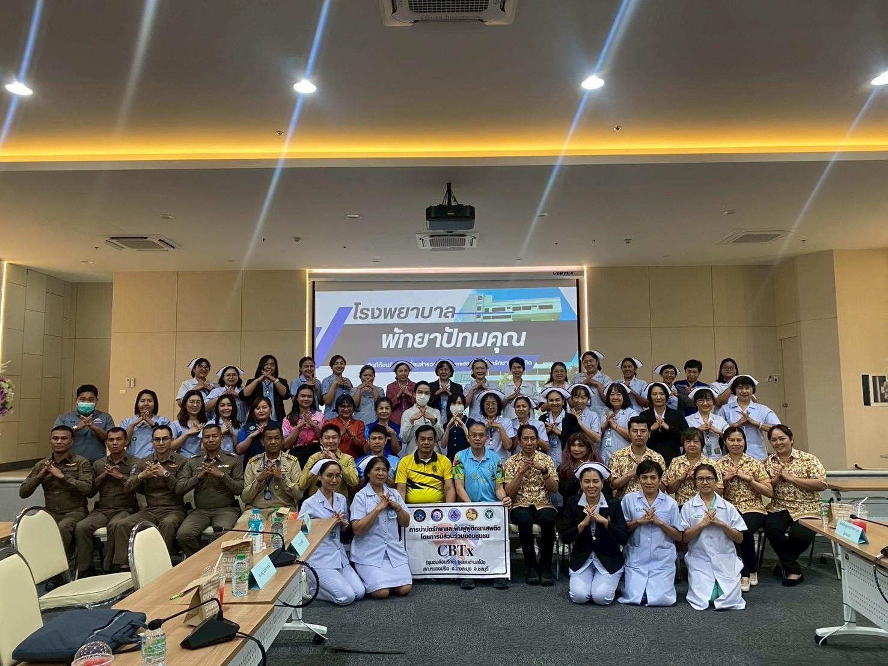
ผลการปฏิบัติงานประจำเดือน มีนาคม
ประจำปีงบประมาณ พ.ศ. 2568
สถานีตำรวจ สภ.บางละมุง
3. งานป้องกันปราปบราม
เมื่อวันที่ 27 มีนาคม 2568 พ.ต.อ.สราวุธ นุชนารถ ผกก.สภ.บางละมุง , พ.ต.ท.ศุภวัฒน์ ลัทธปรีชา
รอง ผกก.ป.สภ.บางละมุง มอบหมายให้ พ.ต.ต.สุริยา กล้าหาญ สวป.(ชส)สภ.บางละมุง่ ร่วมประเมินและรับรองคูณภาพสถานพยาบาลยาเสพติด ณ ห้องประชุมอินทนิล ชั้น 6 ตึกอุบัติเหตุ โรงพยาบาลพัทยาปัทมคุณ
อ.บางละมุง จ.ชลบุรี ผู้ร่วมกิจกรรม 50 คน

Slide 8
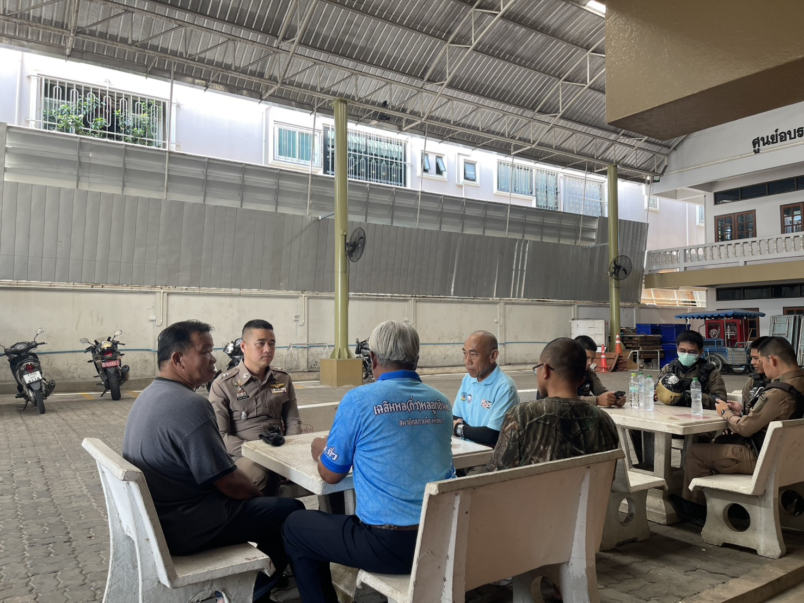
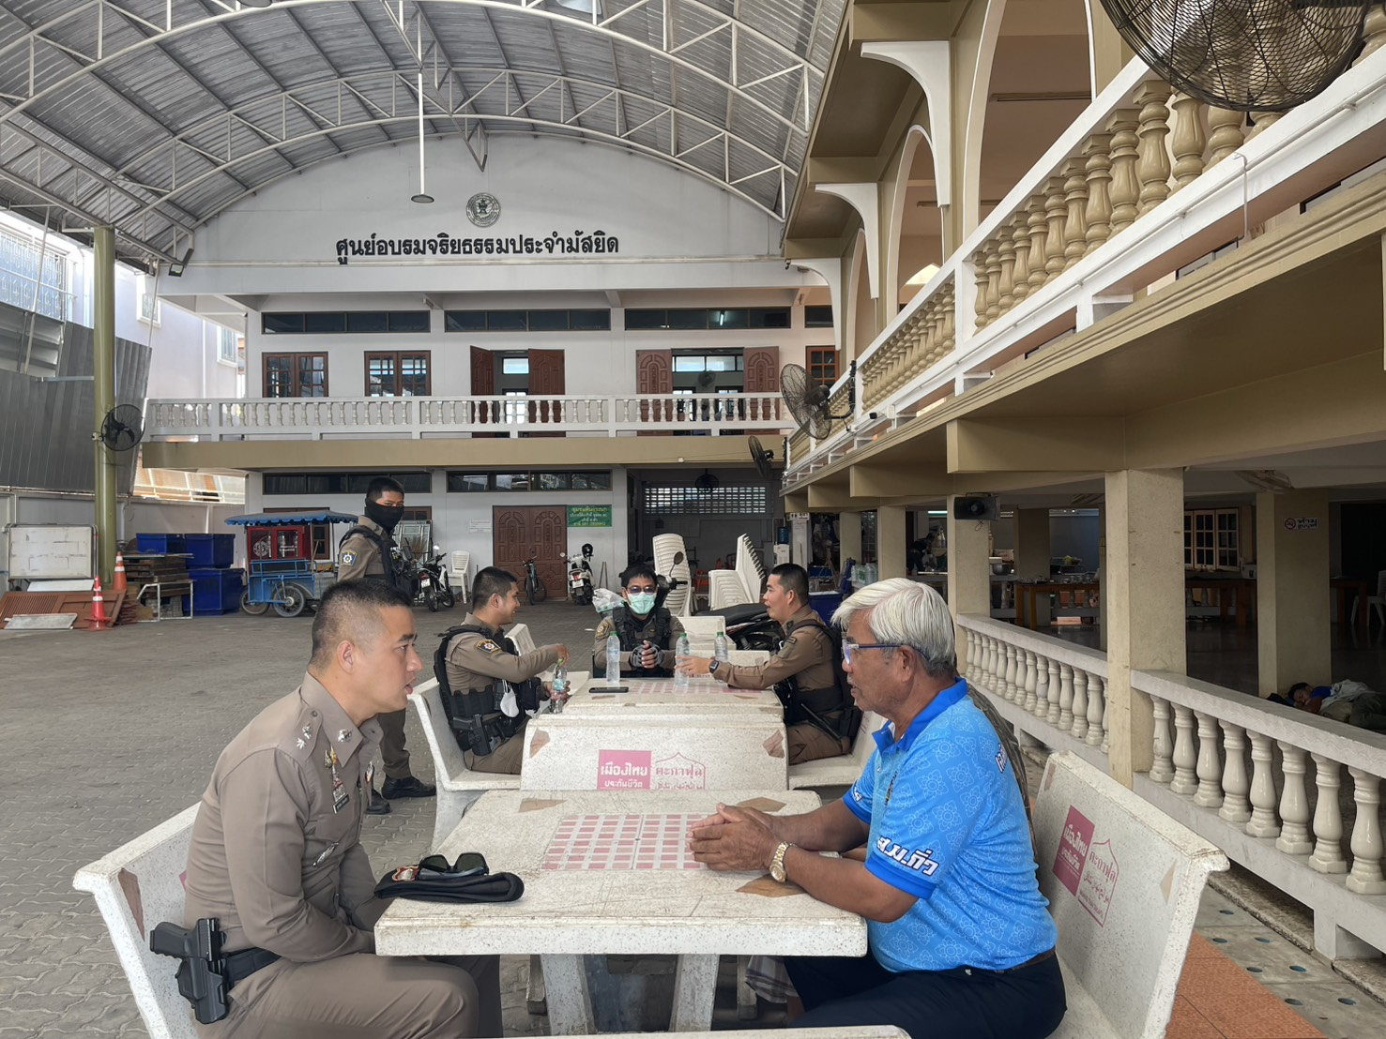
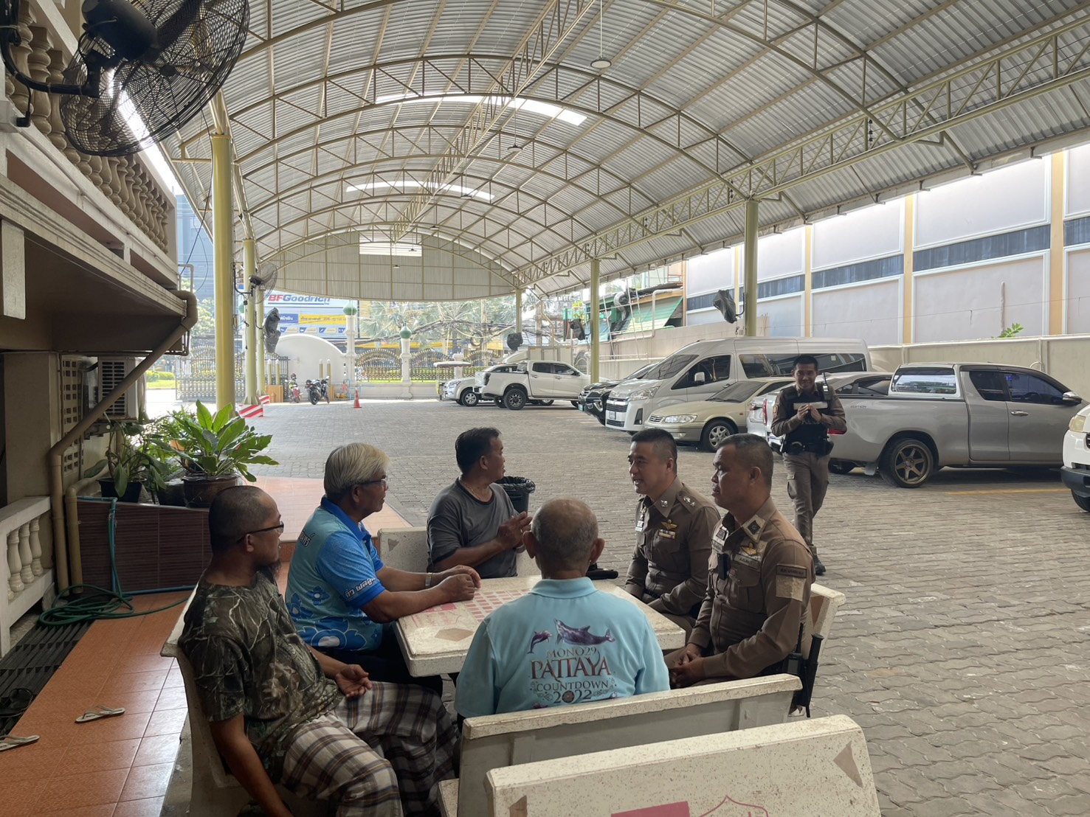
ผลการปฏิบัติงานประจำเดือน มีนาคม
ประจำปีงบประมาณ พ.ศ. 2568
สถานีตำรวจ สภ.บางละมุง
3. งานป้องกันปราปบราม
วันที่ 28 มีนาคม 2568 เวลา 10.00 น. พ.ต.อ.สราวุธ นุชนารถ ผกก.สภ.บางละมุง มอบหมายให้พ.ต.ท.ศุภวัฒน์ ลัทธปรีชา รอง ผกก.ป.บางละมุง พ.ต.ท.ปกรณ์ หมื่นสีเขียว สวป.สภ.บางละมุง ,พ.ต.ต.สุริยา กล้าหาญ สวป.(ชส.) สภ.บางละมุง ร.ต.อ.วิชัย อนันต์ทรัพย์ยิ่ง รอง สวป.สภ.บางละมุง พร้อมด้วยตำรวจชุดมวลชนสัมพันธ์ สภ.บางละมุง ลงพื้นที่ตรวจเยี่ยม พบปะผู้นำชุมชน ต้นกระบก ม.6 ต.นาเกลือ อ.บางละมุง
จ.ชลบุรี เพื่อปรึกษา แลกเปลี่ยนความคิดเห็นและประสานความร่วมมือเพื่อเพิ่มมาตรการป้องกันเหตุอาชญากรรม และดูแลความปลอดภัยภายในชุมชน โดยมี นายชาลี เอี่ยมอร่าม ประธานชุมชนต้นกระบก และคณะทำงาน ร่วมให้การต้อนรับ และแลกเปลี่ยนข้อมูล

